Slide 1
Ринок платіжних карток України
2018 рік
Національний банк України
Ольга Василєва
Київ, березень 2019 року

Slide 2
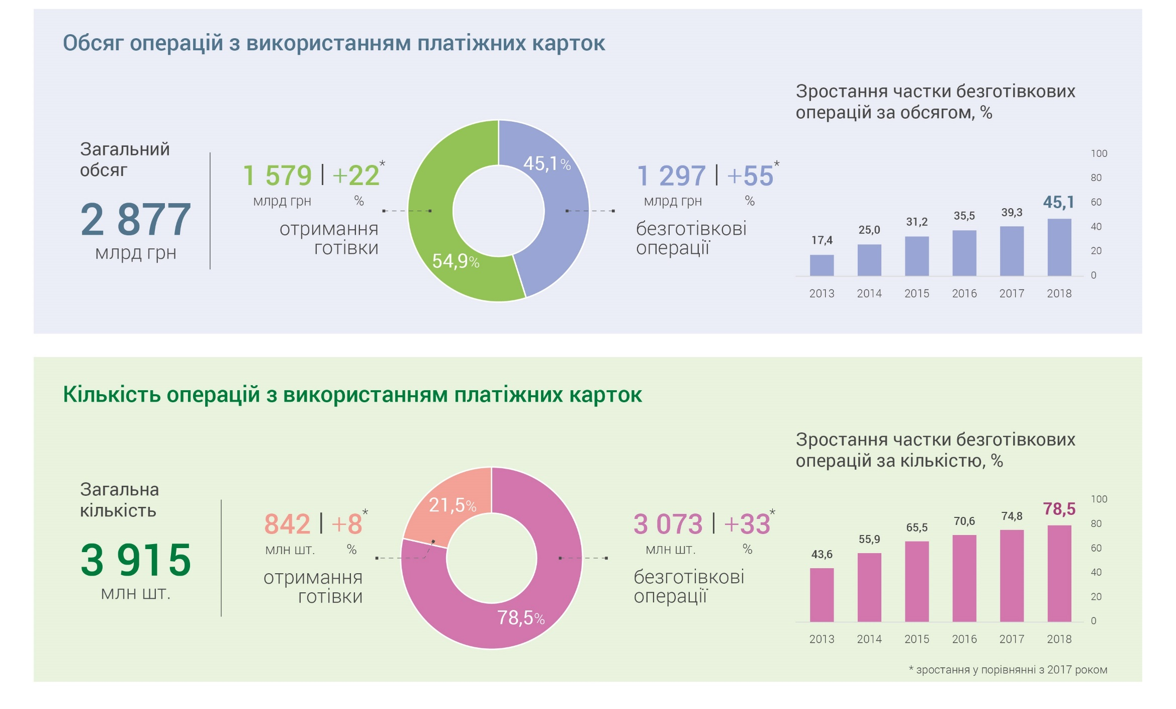
Операції з використанням платіжних карток, емітованих українськими банками в 2018 році

Slide 3
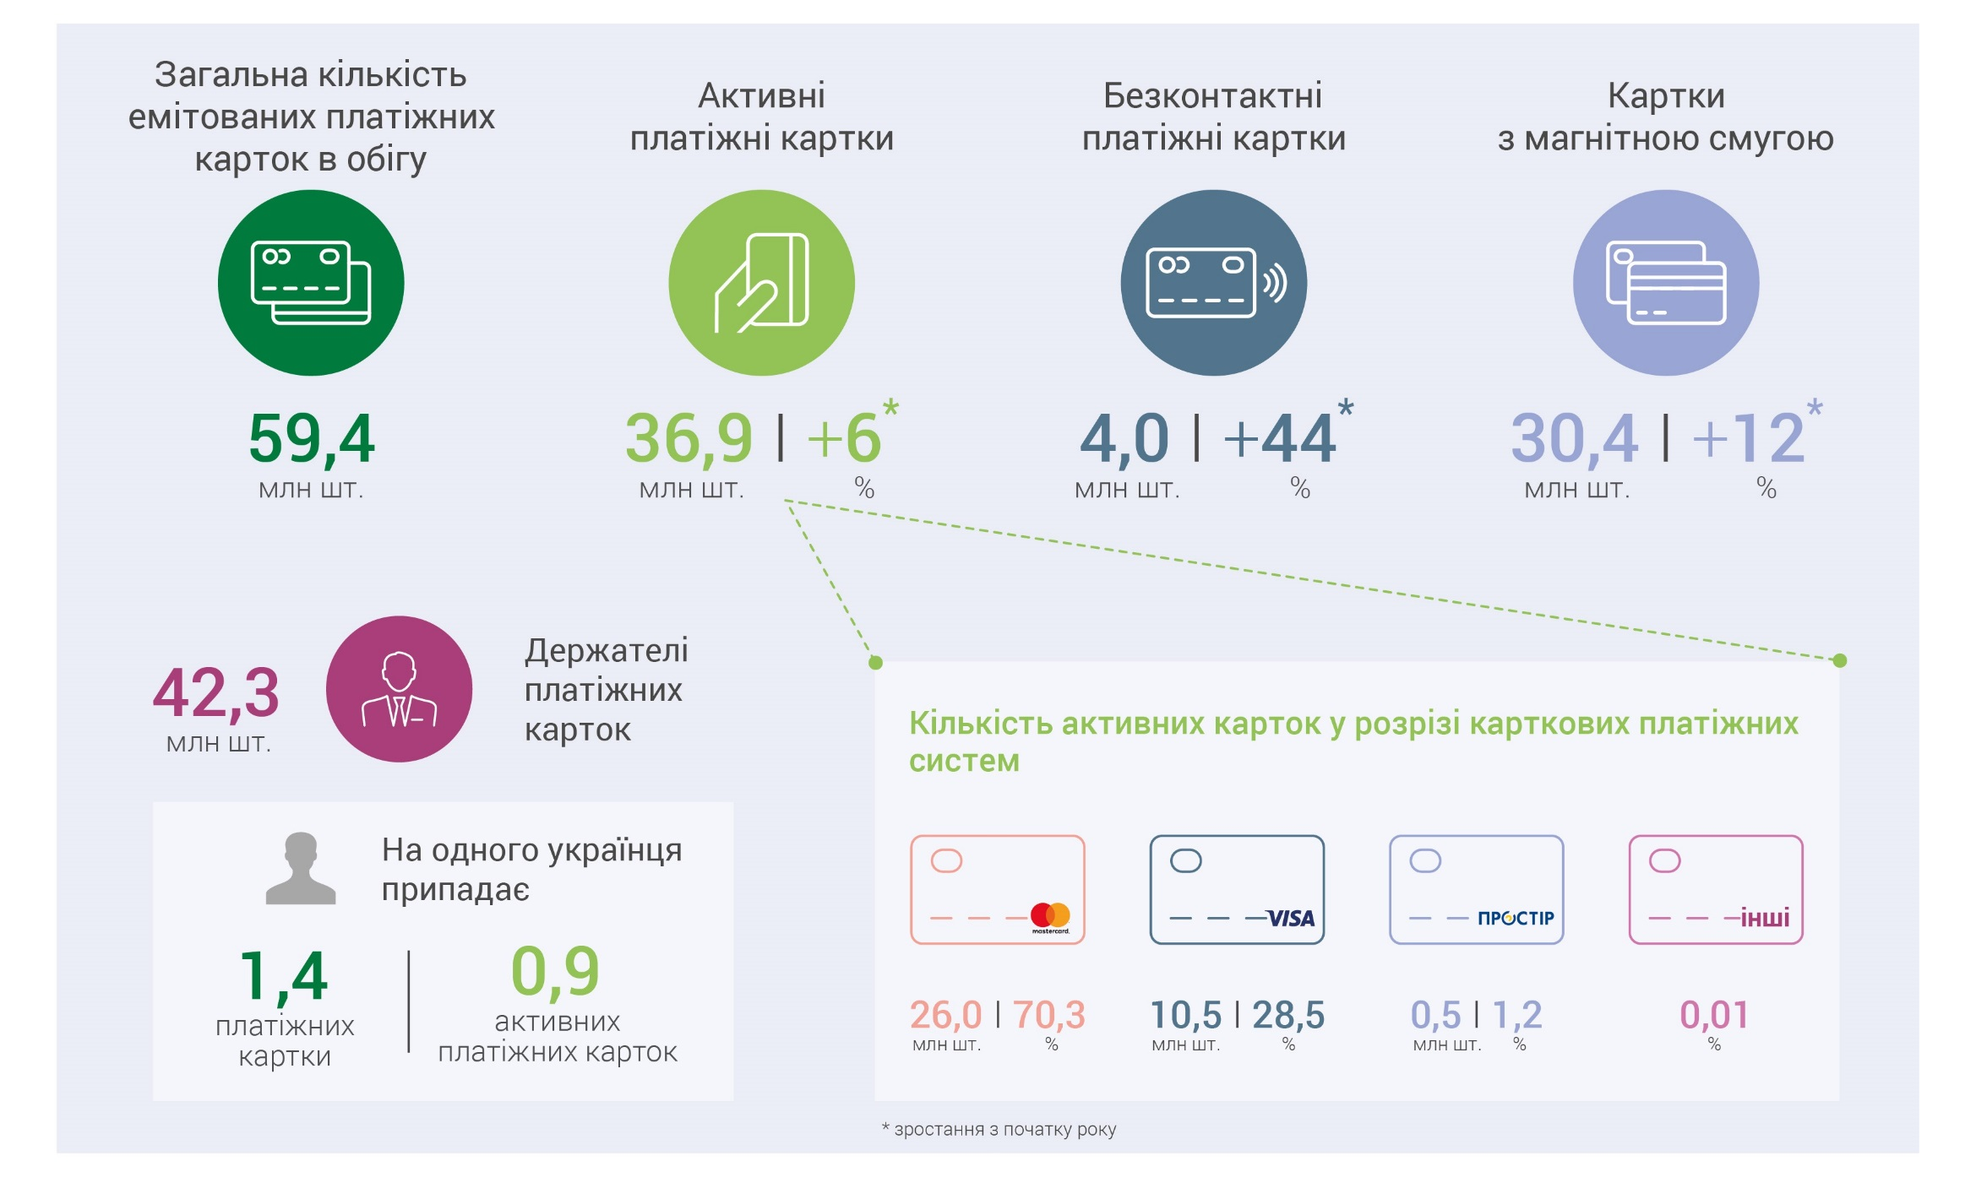
Ринок платіжних карток
2018 рік

Slide 4
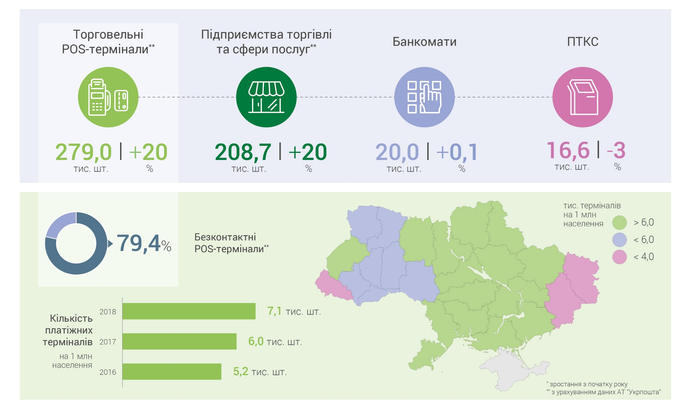
Платіжна інфраструктура*
2018 рік

Slide 5
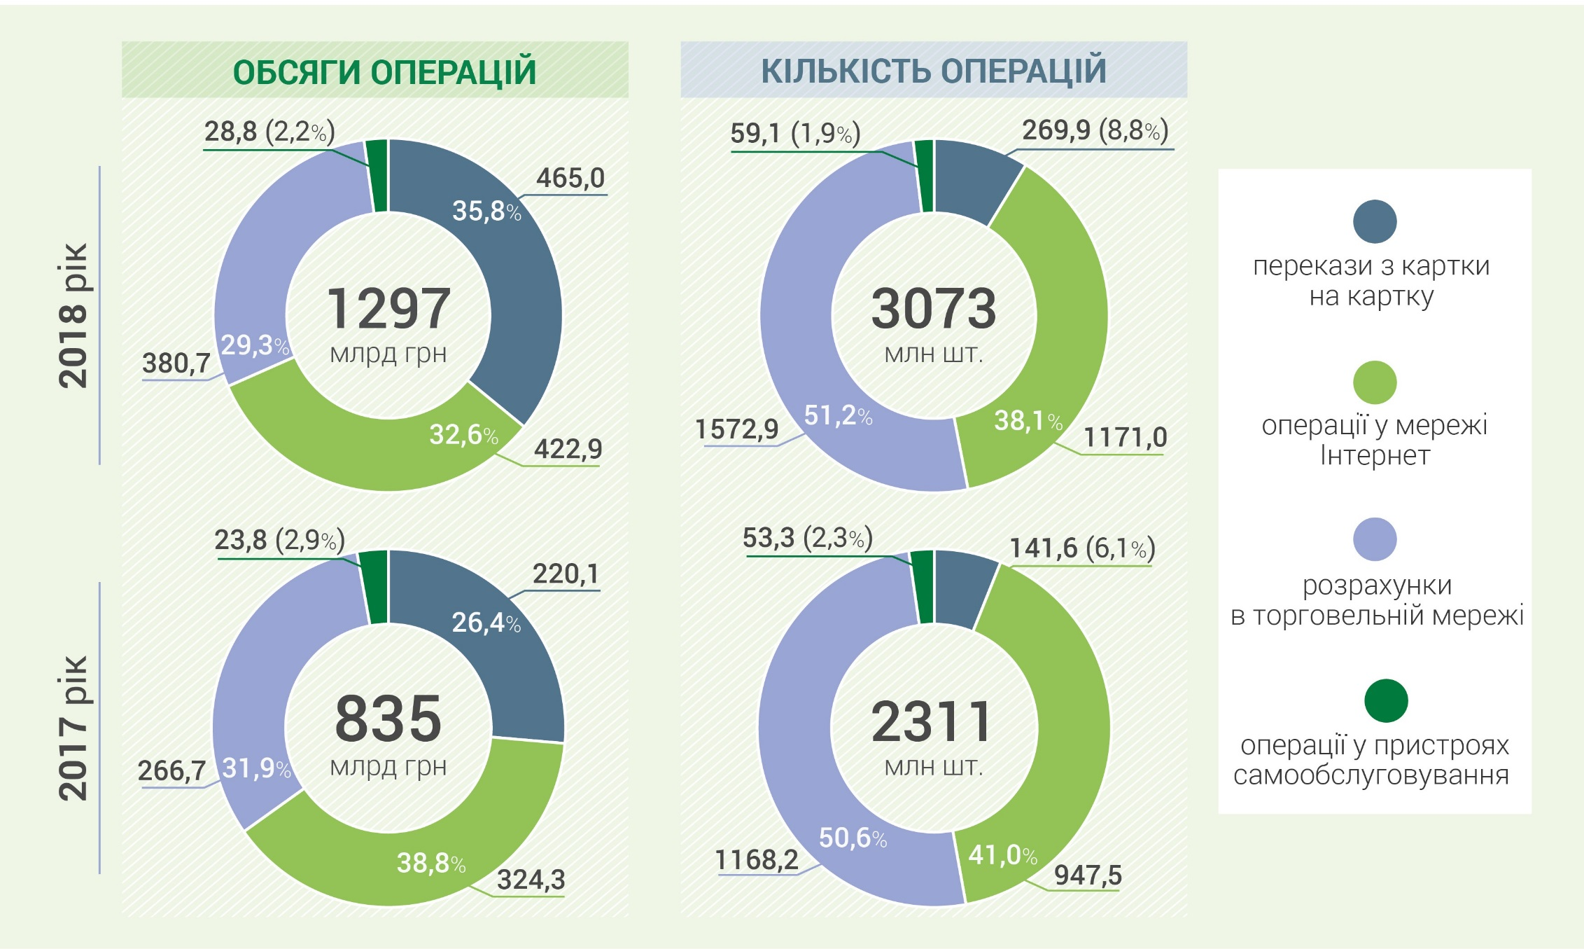
Розподіл безготівкових операцій із використанням платіжних карток
2018 рік

Slide 6
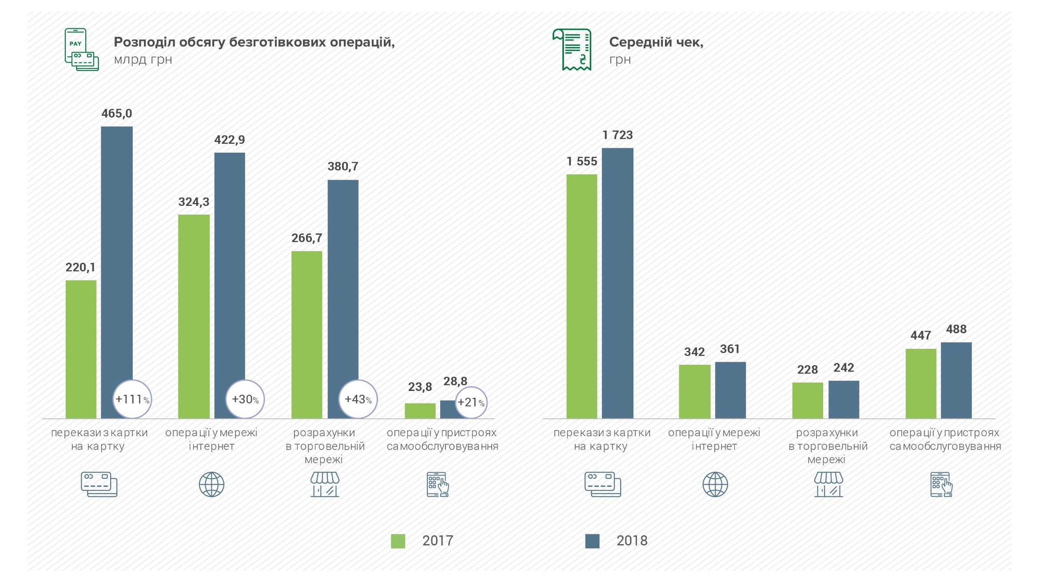
Динаміка розподілу безготівкових операцій
2018 рік

